Slide 1



专业互联网
IT
教育服务平台
[咕泡学院]
Netty实战及源码分析
做技术人的指路明灯，职场生涯的精神导师！
做技术人的指路明灯,做职场生涯的精神导师 咕泡学院官网:http://www.gupaoedu.com

Slide 2

讲师介绍

Slide 3

自我介绍
专业互联网
IT
咕泡学院-大白个人介绍
教育服务平台
十余年Java经验，曾任职于1号店、大众点评、同程旅游、阿里系公司，担任过技术总监、首席架构师、team leader、系统架构师。有着多年的前后台大型分布式项目架构经验，在处理高并发、性能调优上有独到的方法论。精通Java、J2EE架构、Redis、MongoDB、Netty，消息组件如Kafka、RocketMQ。

Slide 4
技术背景

Slide 5
技术背景
Netty是什么
专业互联网
IT
教育服务平台
异步事件驱动框架，用于快速开发高i性能服务端和客户端
封装了JDK底层BIO和NIO模型，提供高度可用的API
自带编码解码器解决拆包粘包问题，用户只用关心业务逻辑
精心设计的Reactor线程模型支持高并发海量连接
自带协议栈，无需用户关心

Slide 6
技术背景
专业互联网
适用场景
互联网领域
大数据分布式计算领域
游戏行业
通信行业
IT
应用领域
教育服务平台

Slide 7
适合人群

Slide 8
适合人群
专业互联网
IT
具有3-5年Java工作经验的人群
参与中间件二次开发的人群
往Java架构师方向发展的人群
往大数据方向发展的人群
教育服务平台

Slide 9
学习前提

Slide 10
学习前提
专业互联网
IT
语法：熟悉Java语法
熟悉基础类库
JUC库、NIO/TCP编程模型
教育服务平台

Slide 11
课程大纲

Slide 12
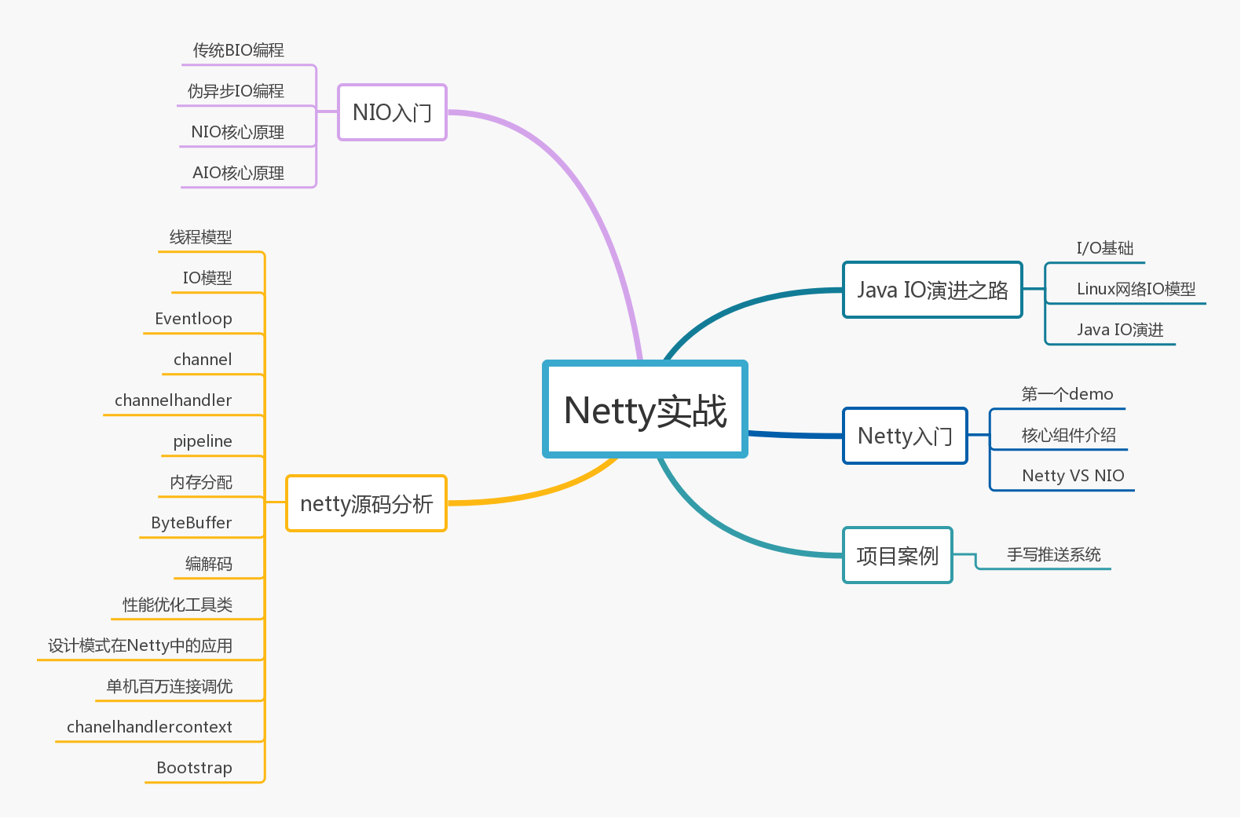
专业互联网
IT
教育服务平台
课程大纲

Slide 13
内容特色

Slide 14
内容特色
专业互联网
IT
1.有浅入深、系统学习
2.纯一线大厂干货
3.以项目为主导，融汇Netty各个知识点
4.攻破面试Netty中的难点和常规题讲解
教育服务平台

Slide 15
运行环境

Slide 16
运行环境
专业互联网
IT
JDK版本：Java8
IDE版本：IntelliJ IDEA Community 2018
代码构建：Maven 3+
源码版本：Netty 4.12
教育服务平台

Slide 17
课程收获

Slide 18
课程收获
专业互联网
收获
可以手写一个推送系统
熟悉如何使用Netty
了解Netty实现原理
了解主流的IO模型
IT
教育服务平台

Slide 19
BIO/NIO/AIO 基础普及

Slide 20
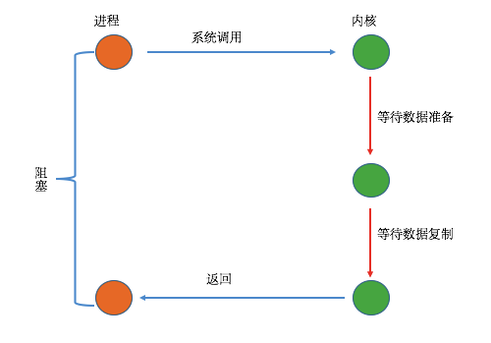
BIO/NIO/AIO 基础普及
专业互联网
IT
一、了解Unix网络编程5种I/O模型
教育服务平台
1.1、阻塞I/O

Slide 21
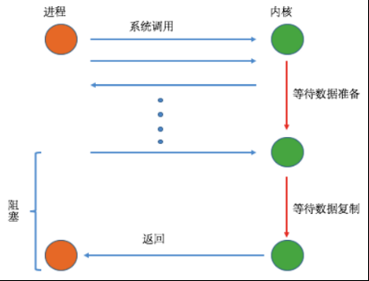
BIO/NIO/AIO 基础普及
专业互联网
IT
一、了解Unix网络编程5种I/O模型
教育服务平台
1.2、非阻塞I/O

Slide 22
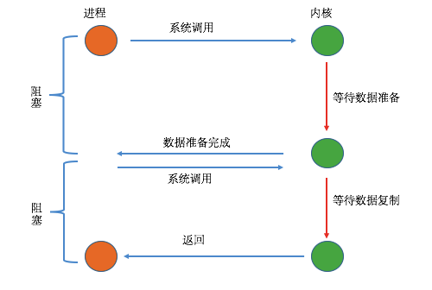
BIO/NIO/AIO
BIO/NIO/AIO 基础普及
专业互联网
IT
一、了解Unix网络编程5种I/O模型
教育服务平台
1.3、I/O复用

Slide 23
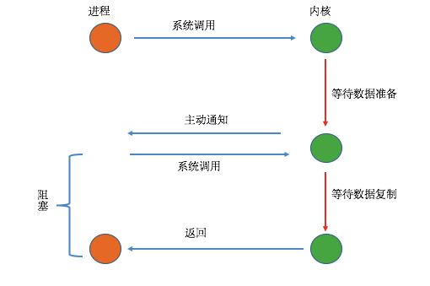
BIO/NIO/AIO
BIO/NIO/AIO 基础普及
专业互联网
IT
一、了解Unix网络编程5种I/O模型
教育服务平台
1.4、信号驱动的I/O

Slide 24
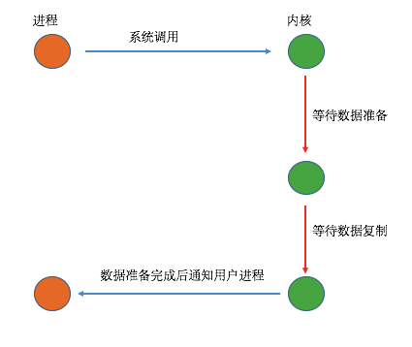
BIO/NIO/AIO
BIO/NIO/AIO 基础普及
专业互联网
IT
一、了解Unix网络编程5种I/O模型
教育服务平台
1.5、异步I/O

Slide 25
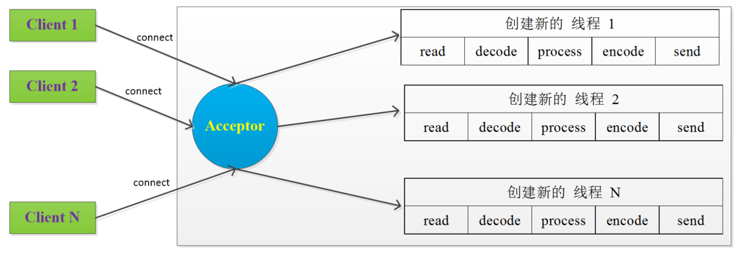
BIO/NIO/AIO
BIO/NIO/AIO 基础普及
专业互联网
IT
二、Java IO模型
教育服务平台
2.1、1:1同步阻塞IO通信模型
Notes:
模型缺点：
1）服务端线程个数与客户端并发访问连接数是1：1的关系；
2）随着客户端并发访问量增大，服务端线程个数线性膨胀，系统性能急剧下降。

Slide 26
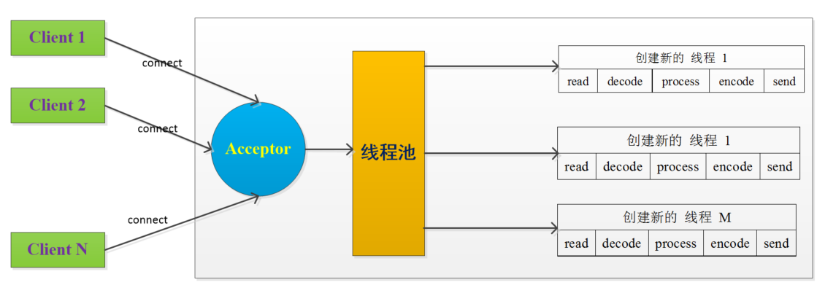
BIO/NIO/AIO
BIO/NIO/AIO 基础普及
专业互联网
IT
二、Java IO模型
教育服务平台
2.2、M:N形式的同步阻塞IO通信模型
Notes:
模型缺点：
1）BIO的读和写操作都是同步阻塞的，阻塞时间取决于对端IO线程的处理速度和网络IO的传输速度，可靠性差；
2）当线程池中所有线程都因对端IO线程处理速度慢导致阻塞时，所有后续接入的客户端连接请求都将在任务队列中排队阻塞堆积；
3）任务队列堆积满后，新的客户端连接请求将被服务端单线程Acceptor阻塞或拒绝，客户端会发生大量连接失败和连接超时。

Slide 27
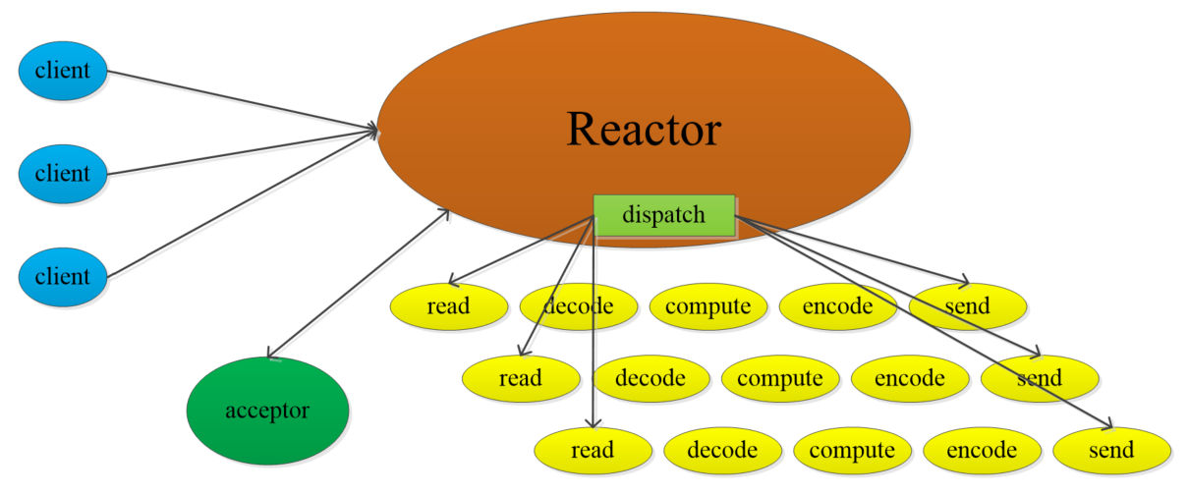
BIO/NIO/AIO
BIO/NIO/AIO 基础普及
专业互联网
IT
二、Java IO模型
教育服务平台
2.3、非阻塞式IO模型(NIO)
NIO+单线程Reactor模式
Notes:
模型优缺点
a、单线程版本Reactor模型优点是不需要做并发控制，代码实现简单清晰；
b、缺点是不能利用多核CPU，一个线程需要执行处理所有的accept、read、decode、process、encode、send事件，如果其中decode、process、encode事件的处理很耗时，则服务端无法及时响应其他客户端的请求事件。

Slide 28
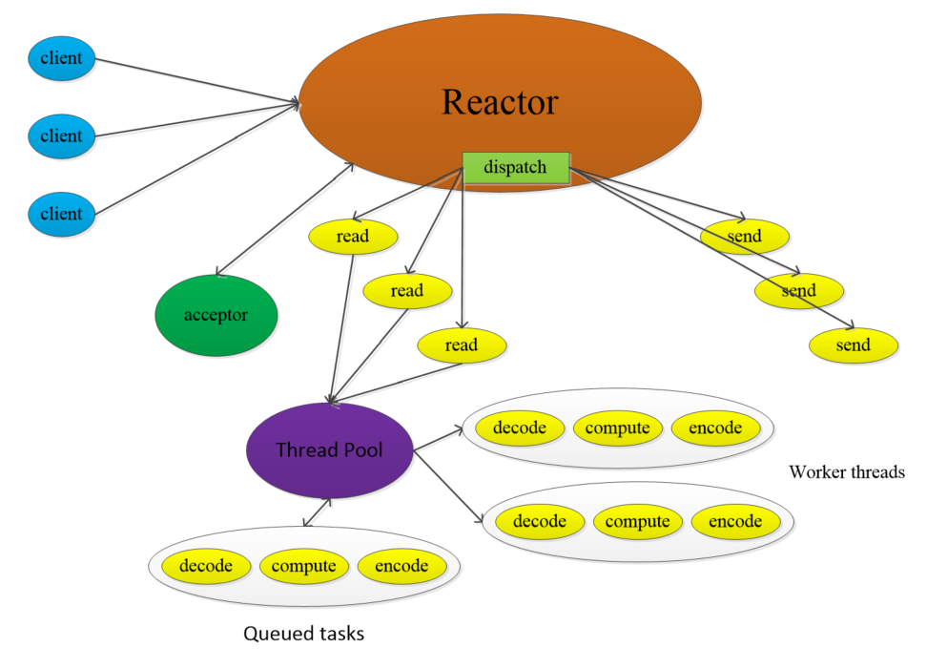
BIO/NIO/AIO
BIO/NIO/AIO 基础普及
专业互联网
IT
二、Java IO模型
教育服务平台
2.4、非阻塞式IO模型(NIO)
NIO+多线程Reactor模式
Notes:
模型缺点：
a、因为Reactor仍是单线程，无法并行响应多个客户端的请求事件（比如同一时刻只能read一个客户端的请求数据）

Slide 29
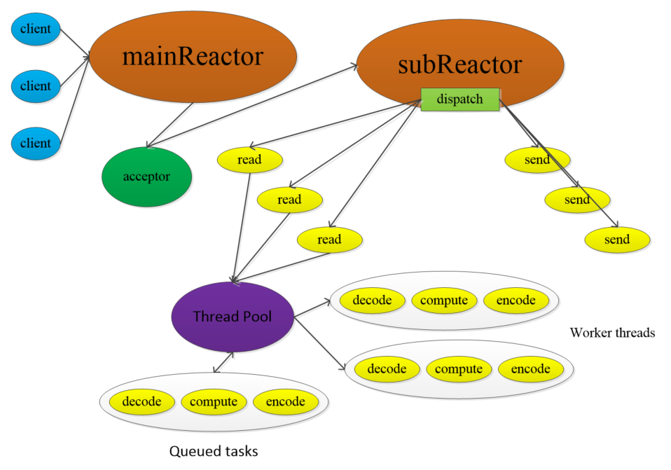
BIO/NIO/AIO
BIO/NIO/AIO 基础普及
专业互联网
IT
二、Java IO模型
教育服务平台
2.5、NIO+主从多线程Reactor模式
Notes:
模型优缺点
a、单线程版本Reactor模型优点是不需要做并发控制，代码实现简单清晰；
b、缺点是不能利用多核CPU，一个线程需要执行处理所有的accept、read、decode、process、encode、send事件，如果其中decode、process、encode事件的处理很耗时，则服务端无法及时响应其他客户端的请求事件。

Slide 30
BIO/NIO/AIO
BIO/NIO/AIO 基础普及
专业互联网
IT
二、Java IO模型
教育服务平台
2.6、总结
总结: 同步IO和异步IO的区别就在于：数据访问的时候进程是否阻塞！
阻塞IO和非阻塞IO的区别就在于：应用程序的调用是否立即返回！
Notes:
模型优缺点
a、单线程版本Reactor模型优点是不需要做并发控制，代码实现简单清晰；
b、缺点是不能利用多核CPU，一个线程需要执行处理所有的accept、read、decode、process、encode、send事件，如果其中decode、process、encode事件的处理很耗时，则服务端无法及时响应其他客户端的请求事件。

Slide 31

专业互联网
IT
教育服务平台
谢 谢 观 看
我是Tom，我在咕泡学院等你！
做技术人的指路明灯,做职场生涯的精神导师 泡学院官网:http://www.gupaoedu.com

